Slide 1
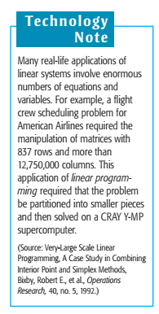
Reel Vektör Uzayları
Yrd. Doç. Dr. Meriç Çetin
2017

Slide 2



Slide 3

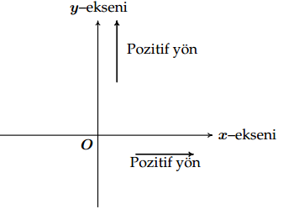

Slide 4




Slide 5

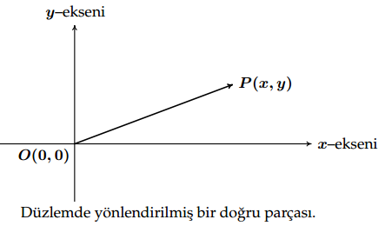

Slide 6
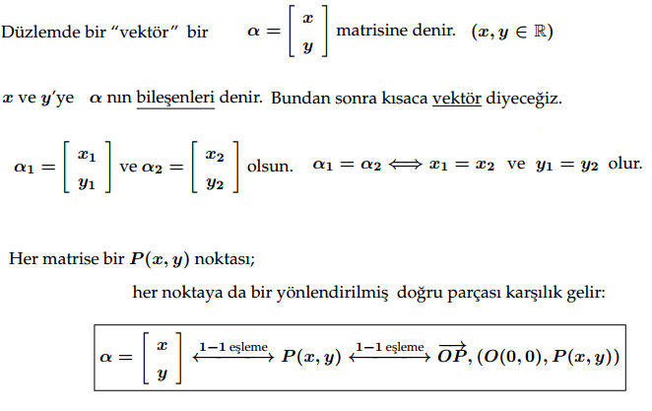

Slide 7
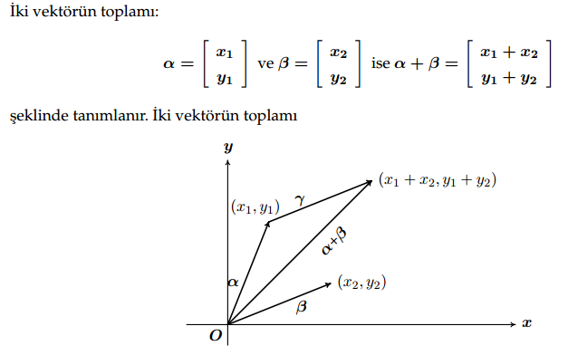

Slide 8

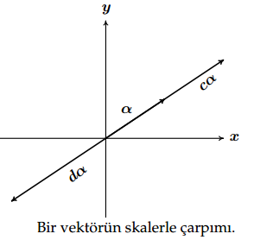
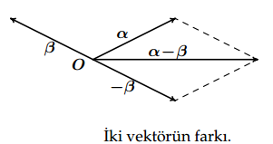

Slide 9

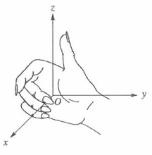
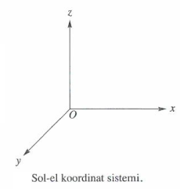

Slide 10

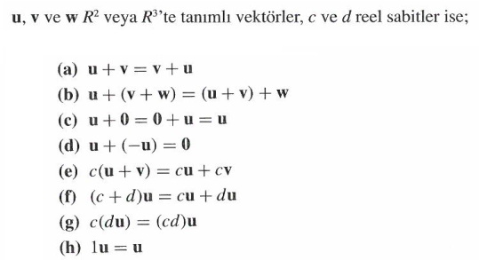

Slide 11


Slide 12



Slide 13
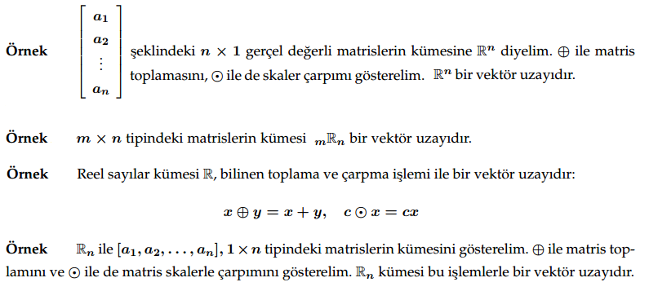

Slide 14
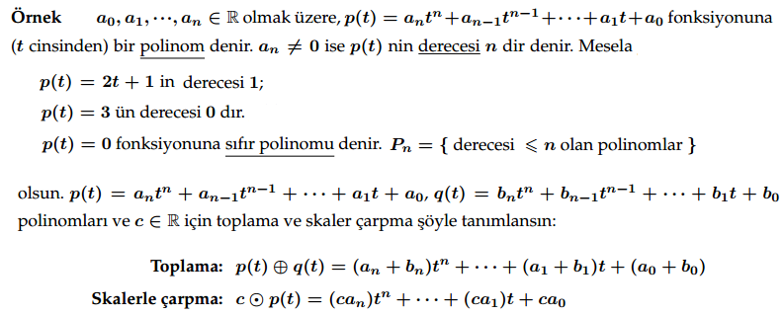

Slide 15
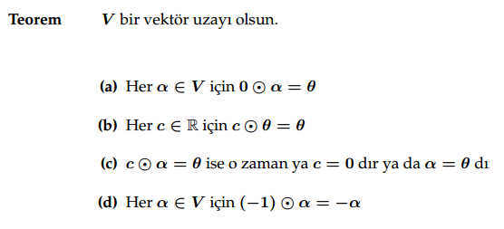

Slide 16

Alt uzaylar

Slide 17
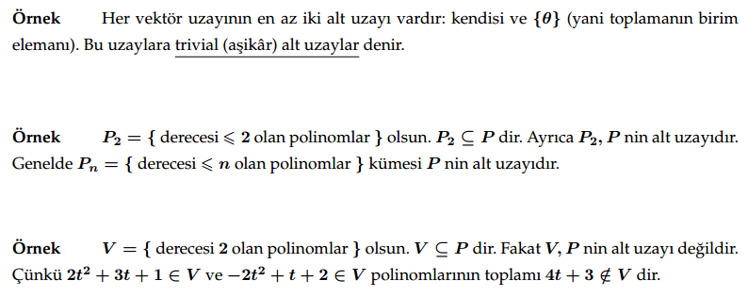

Slide 18
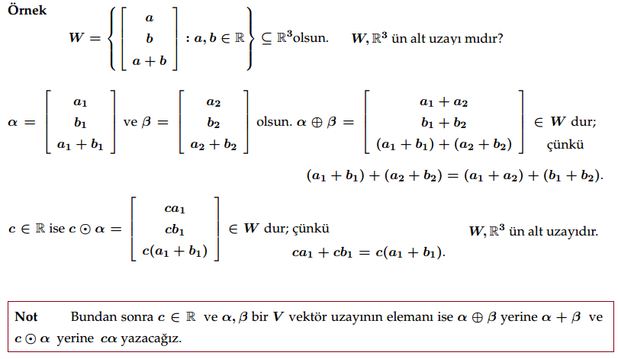

Slide 19
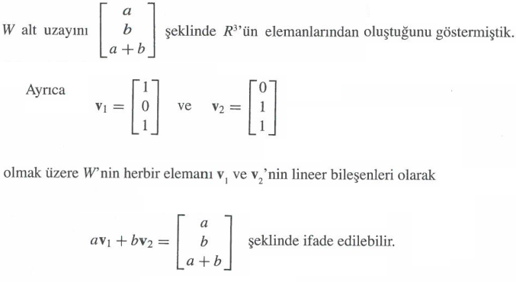
Örnek

Slide 20
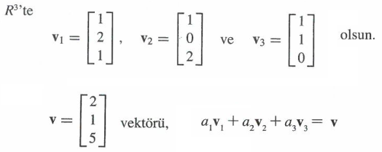

Örnek

Slide 21


Span (Germe)

Slide 22

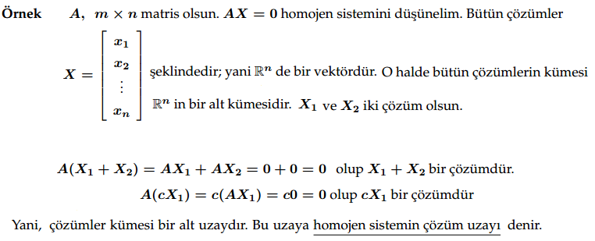

Slide 23
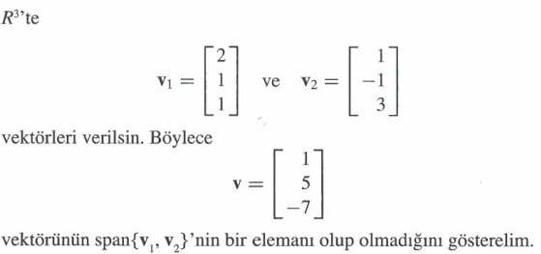
Örnek

Slide 24



İSPATLAYARAK GÖSTERİNİZ!

Slide 25


Slide 26
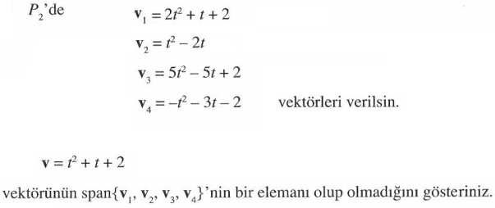
Ödev 5-a

Slide 28

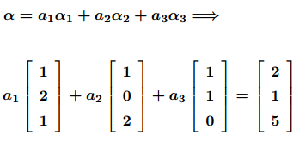



Slide 29

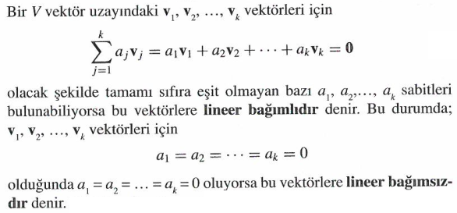
Diğer bir gösterim

Slide 30

Lineer bağımlı mıdır

Slide 31


Bakınız Ders 2, Slayt 5

Slide 32

Ödev 5-b
Ödev Teslimi: 30.10.2017 Saat 10.50 Ders Arası

Slide 33




Slide 34
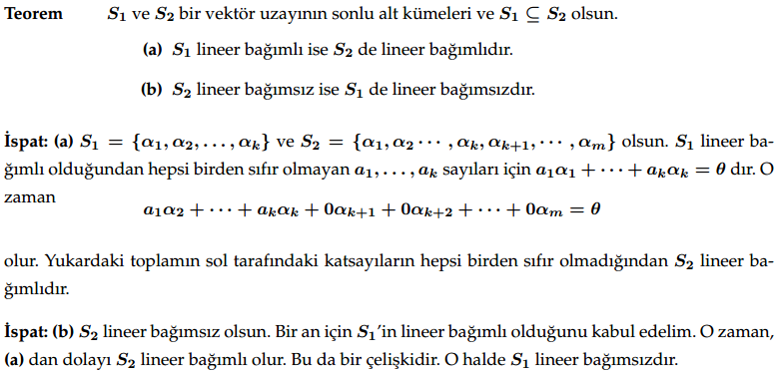

Slide 35
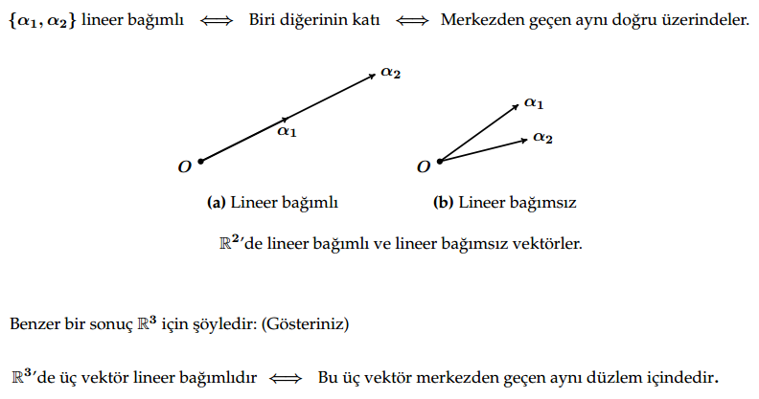

Slide 36


